Slide 1

DEPARTAMENTO DE CIENCIAS ECONÓMICAS, ADMINISTRATIVAS
Y DEL COMERCIO
Análisis del nivel de satisfacción de los usuarios conforme a la calidad del servicio de las empresas telefónicas en el Distrito Metropolitano de Quito.
Autor
De la Vega Navarrete, Josselyn Paola
Director
Ing. Blacio Jara, Rosa Elena, Msc.
2021

Slide 2
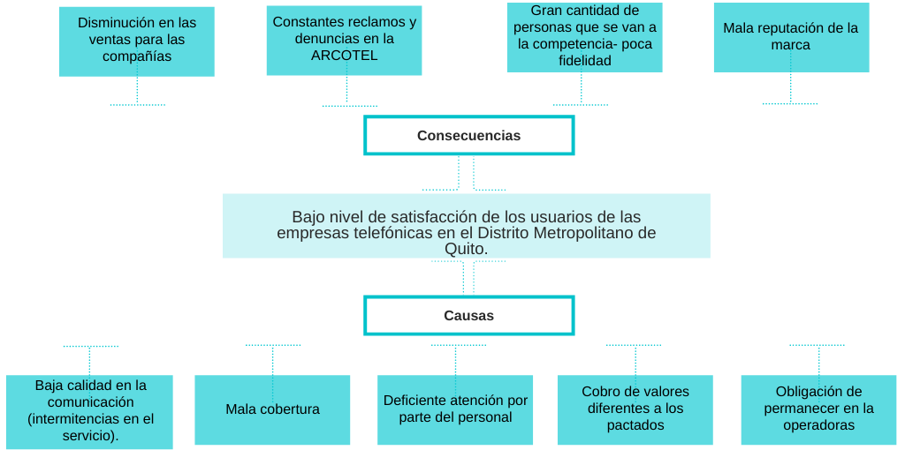
Árbol de problemas

Slide 3
01
Objetivos
02
03
Específicos
General
Sintetizar los fundamentos teóricos y prácticos a través de una investigación literaria para evaluar la calidad de servicio y la satisfacción del cliente.
Determinar el nivel de satisfacción de los usuarios conforme a la calidad del servicio brindado por las empresas telefónicas en el Distrito Metropolitano de Quito, a través de una investigación de campo para el diseño de una propuesta de mejora.
Desarrollar el marco metodológico de la investigación, a través del modelo SERVPERF para conocer las dimensiones de la calidad del servicio que están influyendo en la satisfacción de los clientes.
Establecer una propuesta de mejoramiento para elevar el nivel de satisfacción de los usuarios de los servicios telefónicos prestados por las empresas de telecomunicaciones.

Slide 4
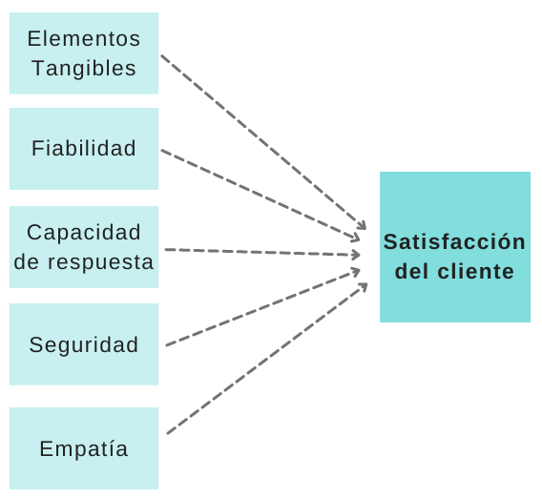
Hipótesis
01
General
Específicos
La calidad del servicio influye en el nivel de satisfacción de los usuarios de las empresas telefónicas.
Los elementos tangibles influyen en el nivel de satisfacción de los usuarios de las empresas telefónicas.
02
La fiabilidad influye en el nivel de satisfacción de los usuarios de las empresas telefónicas.
03
La capacidad de respuesta influye en el nivel de satisfacción de los usuarios de las empresas telefónicas.
04
La seguridad influye en el nivel de satisfacción de los usuarios de las empresas telefónicas.
05
La empatía influye en el nivel de satisfacción de los usuarios de las empresas telefónicas.

Slide 5
Teorías de Soporte
Zeithaml (1992)
Bou (1997)
Parasuraman, Zeithaml y Berry (1985)
Kotler y Armstrong (2012)
Kotler, Bowen y Makens (2004)
Satisfacción del cliente
Marketing de servicios
Comportamiento del consumidor
Calidad del
servicio
Carmona y Leal (1998)
Schiffman & Kanuk (2010).

Slide 6
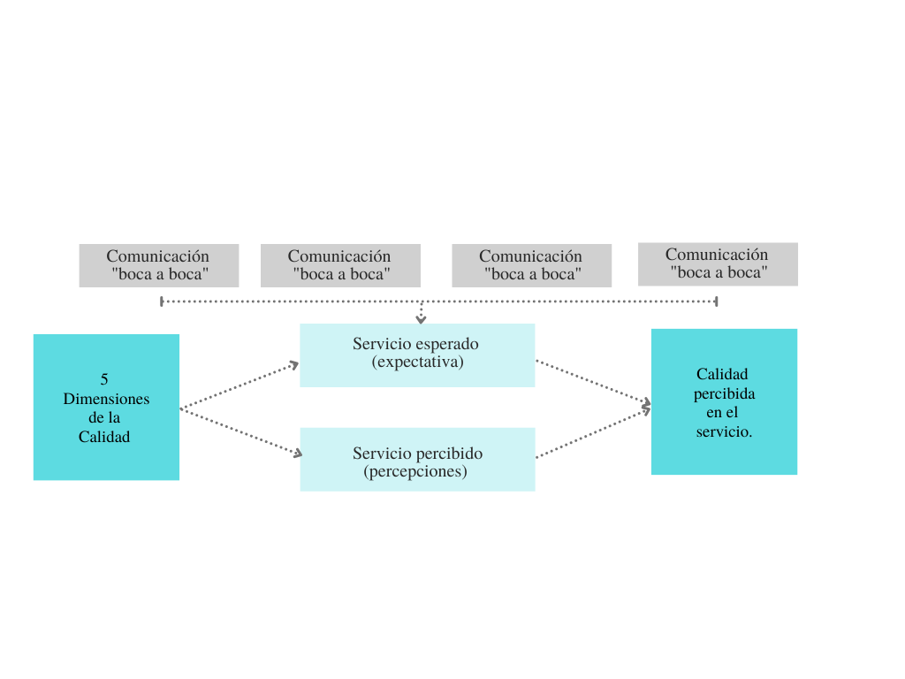
Modelos
SERVQUAL
SERVPERF
Parasuraman, Zeithaml y Berry (1985)
Cronin y Taylor

Slide 7
Marco
Referencial
“La calidad del servicio y la satisfacción del consumidor”
Mora (2011)
“La calidad de servicio y su relación con la atención al cliente en la empresa América Móvil”
Sanchez (2019)
Existe relación significativa entre las dimensiones de la calidad de servicio y las dimensiones de la atención al cliente en la empresa América Móvil, CAC Huancayo, 2018.
“Análisis de percepción de la calidad del servicio al cliente en una agencia de telecomunicaciones”
Riccio, Astudillo y Vega (2019)
Y concluyen que la percepción favorable del cliente se da principalmente por la confianza y la empatía, que simbolizan aproximadamente el 75% de aprobación.
Al referirse a la satisfacción y calidad se hace referencia a una relación directa y de carácter positivo.
“Métricas de calidad de servicio y la satisfacción de los usuarios de Telefonía Móvil en Puno”
Arpaci (2018)
Concluye que con un nivel de confianza del 95%, existe relación significativa entre las variables Calidad de Servicio y la Satisfacción del Usuario
“Aplicación del modelo Servperf en los centros de atención Telcel, Hermosillo: una medición de la calidad en el servicio”
Ibarra y Casa (2015)
Concluyen que la calidad de los servicios proporcionados por los centros de atención a clientes Telcel en la ciudad de Hermosillo, Sonora, es aceptable con una calificación promedio de 3.97 sobre 5.00.

Slide 8
Marco
Conceptual
Calidad
Calidad del servicio
Cliente
Consumidor
Deseo
Expectativas
Insatisfacción
Necesidades
Satisfacción
del cliente
Servicio
SMA
Sistemas de telefonía celular

Slide 9
Metodología
Enfoque de investigación
Enfoque cuantitativo
Por su finalidad
Aplicada
Fuentes de información
Primarias y secundarias.
Investigación de campo con la aplicación de encuestas
Diseño de la investigación
No experimental
Transversal.
Correlacional
Unidad de análisis
Usuarios de las empresas telefónicas.

Slide 10

Población y muestra
$$n=\frac{{1,96}^{2}∗0,5∗0,5}{\left({0,05}^{2}\right)}$$
Resultado: 384 personas a encuestar

Slide 11
Análisis univariado

Slide 12
Análisis univariado

Slide 13
Análisis bivariado
Analizar las características demográficas y geográficas de los usuarios de las empresas telefónicas que influyen en la percepción de la calidad.
La distribución por generaciones se determina de la siguiente manera: Generación Z (menores de 21 años) 29,95%; Millenials (22 a 41 años) 61,98%; Generación X (42 a 56 años) 7,55% y Baby boomers (57 años en adelante) 0,52%.
La edad influye en la percepción sobre la calidad del servicio; según los datos obtenidos entre mayor es la edad, menor es la satisfacción con relación a las condiciones de las instalaciones.

Slide 14
Análisis bivariado
Existe una mínima diferencia entre los géneros femenino y masculino de los usuarios, siendo los porcentajes 51,04 y 48,18 respectivamente; el grupo LGTBIQ es la minoría con el 0,78%.
El género de los usuarios influye en la percepción sobre la calidad del servicio con respecto a la variedad de equipos tecnológicos que posee la empresa.

Slide 15
Análisis bivariado
El grupo de personas que utilizan líneas SMA se clasifican de la siguiente manera según su estado civil: el 82,81% son solteros, el 13,02% se encuentran casados y la minoría están en unión libre, divorciados o viudos.
El estado civil de los usuarios influye en la percepción de la calidad del servicio.

Slide 16
Análisis bivariado
Identificar si las condiciones del
servicio influyen en la percepción
de la calidad.
La operadora predominante es Otelcel con sus marcas Movistar y Tuenti (58,85%), seguida de Conecel con la marca Claro (33,33%) y por último CNT (7,81%). Con respecto al tipo de pago; el 67,45% de los usuarios poseen planes prepagos con su operadora celular; es decir, pagan por megas, mensajes y minutos de voz antes de utilizar el servicio; mientras que el 32,55% posee planes celulares con una tarifa mensual.
La operadora a la que pertenecen los usuarios influye en la percepción de la calidad del servicio.

Slide 17
Comprobación de hipótesis
Determinar si las dimensiones de la calidad del servicio tienen una relación significativa en la satisfacción de los usuarios de las empresas telefónicas.
 | Elementos Tangibles | Fiabilidad | Capacidad de respuesta | Seguridad | Empatía
Chi cuadrado | 58.7 | 142.96 | 95.22 | 97.36 | 124.885
Valor-p | 0.00 | 0.00 | 0.00 | 0.00 | 0.00
Valor crítico | 9.49 | 9.49 | 9.49 | 9.49 | 9.49
Significancia | 0.05 | 0.05 | 0.05 | 0.05 | 0.05
Grados de libertad | 4 | 4 | 4 | 4 | 4
Se acepta H₀
Se rechaza H₁ | X | X | X | X | X
Se identificó que las 5 dimensiones de la calidad: Elementos tangibles, fiabilidad, capacidad de respuesta, seguridad y empatía influyen en la satisfacción de los usuarios de las empresas telefónicas; por lo que se puede señalar que la calidad del servicio tiene influencia sobre el nivel de satisfacción.

Slide 18
Comprobación de hipótesis
Reconocer el nivel de satisfacción que poseen los usuarios de las empresas telefónicas en relación a las dimensiones de la calidad del servicio y la importancia de las mismas.
El total de la satisfacción causada por la calidad del servicio es del 66% para los usuarios de los servicios telefónicos; siendo la dimensión de los elementos tangibles la que más satisfacción causa con el 68% y la capacidad de respuesta con la que menos conformidad tienen, obteniendo un puntaje del 59%.

Slide 19
Comprobación de hipótesis

Slide 20
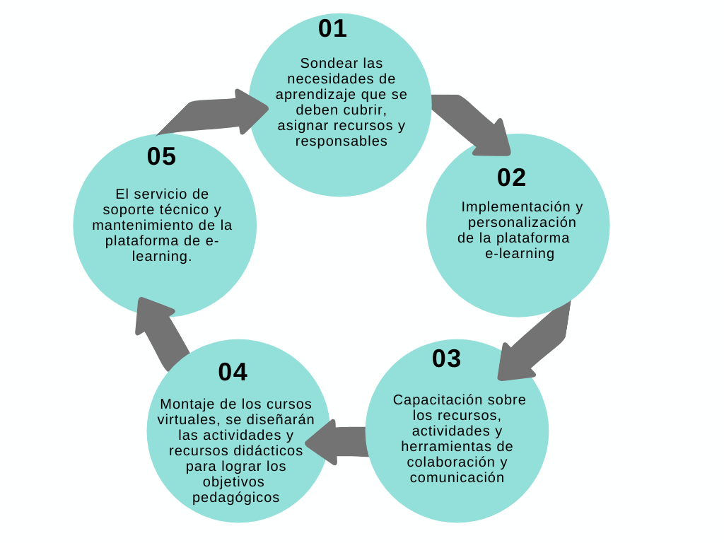
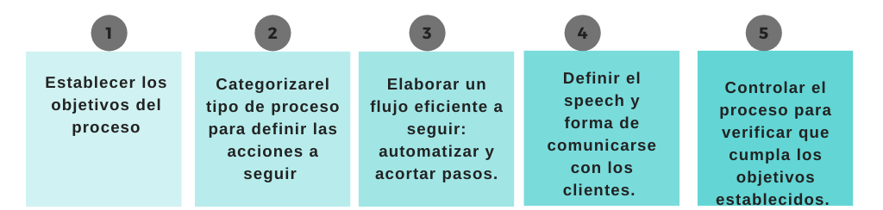
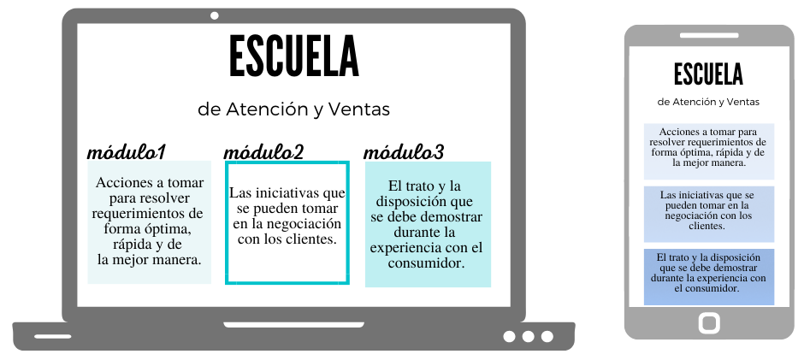
Propuesta
Capacidad de respuesta
Objetivo: Mejorar la atención a los clientes por parte del personal destinado a ofrecer servicios y soluciones en los diferentes canales de comunicación.
Estrategias:
Incentivar la cultura del servicio en los empleados de las empresas telefónicas mediante una escuela de atención y ventas en donde exista una formación continua.
Estandarizar los procesos en todos los canales de atención que poseen las empresas.

Slide 21
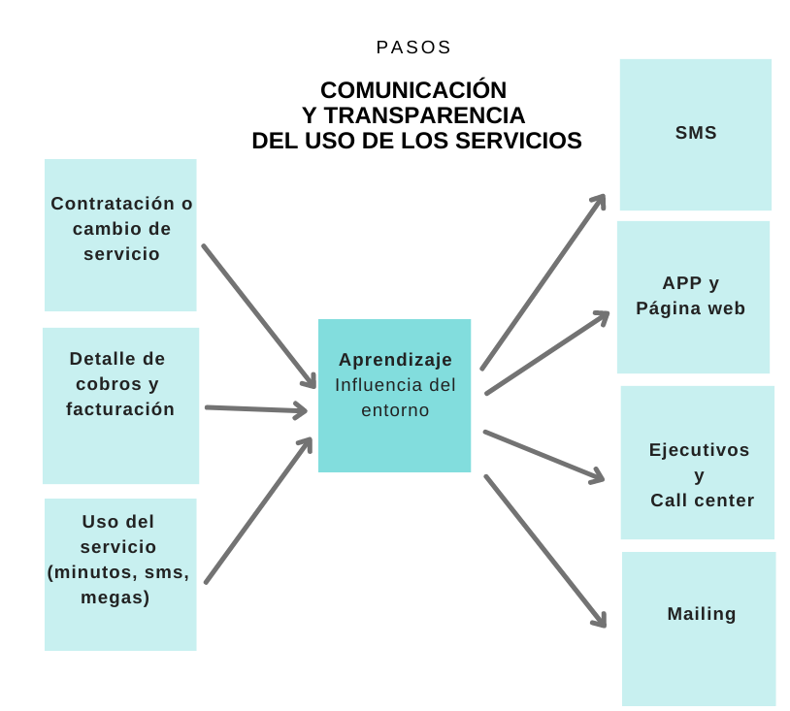
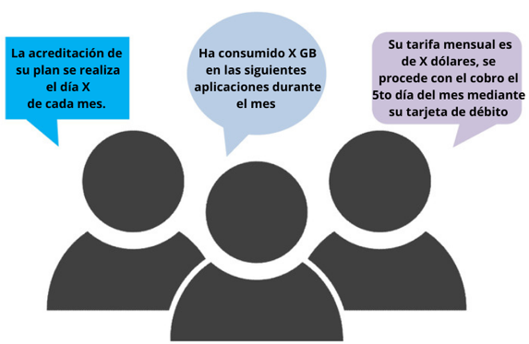
Propuesta
Seguridad
Objetivo: Aumentar las medidas de seguridad y transparencia durante el contrato de los servicios brindados por las telefónicas.
Estrategias:
Blindar la información personal de los usuarios.
Realizar campañas sobre la transparencia del servicio.

Slide 22
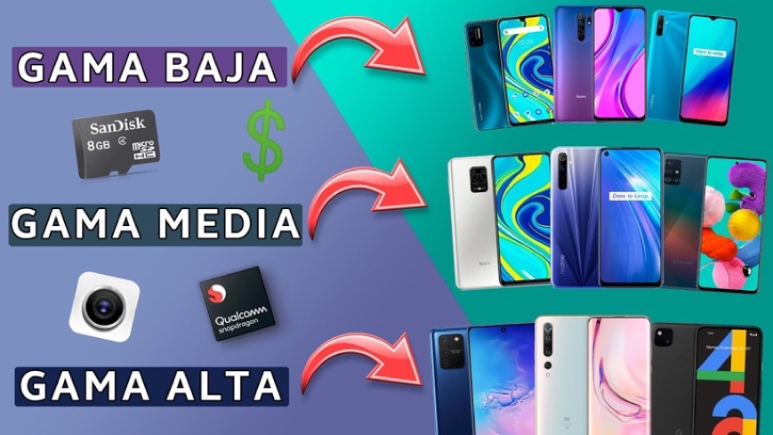
Propuesta
Fiabilidad
Objetivo: Corregir las falencias presentadas durante el uso del servicio móvil avanzado y los dispositivos adquiridos por medio de las operadoras telefónicas.
Estrategias:
Mejorar la cobertura celular en provincias y lugares alejados de la ciudad.
Ampliar el portafolio de productos en terminales móviles y tabletas.
Identificar las zonas que no poseen cobertura o que la misma es limitada (existe escasa señal, navegación 2G y 3G) para migrar esa navegación a la de última tecnología disponible según las estaciones bases que poseen las empresas.

Slide 23
Conclusiones
En base al análisis realizado, se logró constatar la relación existente entre las variables de estudio. Se validaron las hipótesis planteadas en la investigación, las 5 dimensiones establecidas en la calidad del servicio del modelo Servperf (elementos tangibles, fiabilidad, capacidad de respuesta, seguridad y empatía) poseen correlación con la satisfacción de los usuarios de las empresas telefónicas.
De acuerdo a las correlaciones obtenidas entre el perfil del consumidor y la percepción de las dimensiones estudiadas, se precisa que los parámetros que poseen relación son: la edad, el género y el estado civil; de la misma manera se concluye que la operadora a la que pertenecen los usuarios influye en la apreciación de la calidad.
El porcentaje global de satisfacción con respecto a la calidad del servicio en las empresas telefónicas es del 66%, siendo los elementos tangibles los que mayor satisfacción producen, pero los menos importantes para los usuarios; la capacidad de respuesta es la dimensión que menos satisfacción produce a los usuarios, pero la segunda de mayor importancia según los datos obtenidos.

Slide 24
Recomendaciones
En base al análisis realizado, se logró constatar la relación existente entre las variables de estudio. Se validaron las hipótesis planteadas en la investigación, las 5 dimensiones establecidas en la calidad del servicio del modelo Servperf (elementos tangibles, fiabilidad, capacidad de respuesta, seguridad y empatía) poseen correlación con la satisfacción de los usuarios de las empresas telefónicas.
De acuerdo a las correlaciones obtenidas entre el perfil del consumidor y la percepción de las dimensiones estudiadas, se precisa que los parámetros que poseen relación son: la edad, el género y el estado civil; de la misma manera se concluye que la operadora a la que pertenecen los usuarios influye en la apreciación de la calidad.
El porcentaje global de satisfacción con respecto a la calidad del servicio en las empresas telefónicas es del 66%, siendo los elementos tangibles los que mayor satisfacción producen, pero los menos importantes para los usuarios; la capacidad de respuesta es la dimensión que menos satisfacción produce a los usuarios, pero la segunda de mayor importancia según los datos obtenidos.

Slide 25
Bibliografía
Agencia de Regulación y Control de las Telecomunicaciones. (Mayo de 2021). Servicio Móvil Avanzado. Obtenido de Densidad de línea y participación en el mercado: http://www.arcotel.gob.ec/servicio-movil-avanzado-sma_3/
ARCOTEL. (2020). Boletín estadístico cierre de año. Quito: Agencia de regulación y control de las telecomunicaciones.
ARCOTEL. (Febrero de 2021). Reclamos más frecuentes de los servicios de telefonía móvil, TV paga e internet. Obtenido de Agencia de Regulación y Control de las Telecomunicaciones: https://www.arcotel.gob.ec/reclamos-mas-frecuentes-de-los-servicios-de-telefonia-movil-tv-paga-e-internet/
Arpasi Pancca, R. A. (2018). Métricas de calidad de servicio y la satisfacción de los usuarios de Telefonía Móvil en Puno. Puno: Universidad Nacional del Altiplano.
Azcona, M., Manzini, F. A., & Dorati, J. (2013). Preciosiones metodológicas sobre la unidad de análisis y la unidad de observación. IV Congreso Internacional de Investigación de la Facultad de Psicología de la Universidad Nacional de La Plata. La Plata.
Barquero, J. D., Rodríguez de Llauder, C., Barquero , M., & Huertas, F. (2007). Marketing de Clientes ¿Quién se ha llevado a mi cliente? Madrid: McGraw-Hill Interamericana de España.
Bou, J. (1997). Influencia de la calidad percibida sobre la competitividad: An´lisis de los efectos “vía demanda”. Castellón: Tesis Doctoral no publicada, Dpto. de Administración de Empresas y Marketing, Universitat Jaume I.
Campo, H. O. (2005). Aproximación al uso del coeficiente alfa de Cronbach. Revista colombiana de psiquiatría(34), 572-580. Obtenido de http://www.scielo.org.co/pdf/rcp/v34n4/v34n4a09.pdf
Carmona, A., & Leal, A. (1998). La teoría de los dos factores en la satisfacción del cliente. Investigaciones Europeas de Dirección y Economía de la Empresa, 53-80.
Carrillo, S., & Leonor, R. (2008). La importancia de los sistemas de gestión de calidad en las empresas agrícolas. Xalapa: Universidad Veracruzana.
Casas, J., & Donado, J. R. (2003). La encuesta como técnica de investigación. Elaboración de cuestionarios y tratamiento estadístico de los datos. Elsevier, 31(8), 469-558. Obtenido de https://www.elsevier.es/es-revista-atencion-primaria-27-pdf-13047738
Cobra, M. (2000). Marketing de servicios. Madrid: McGraw- Hill.
Cronin, J., & Taylor, S. (1994). Servperf Versus Servqual: Reconciling Performance-based and Perception-minus- expectations measurement of Service Quality. Journal of Marketing, 58(1), 125-131.

Slide 26
Bibliografía
Elizalde, A., Martí, M., & Martínez, F. A. (2006). Una revisión crítica del debate sobre las necesidades humanas desde el Enfoque Centrado en la Persona. Polis, Revista de la Universidad Bolivariana.
Fisher , L., & Navarro, V. (1994). Introducción a la investigación de mercado (3ª ed.). México: McGraw-Hill Interamericana S.A. de C.V.
Gómez, A. (Septiembre de 2017). Ciclo de Deming (PDCA): herramienta de mejora continua. Obtenido de Asesor de Calidad: http://asesordecalidad.blogspot.com/2017/09/ciclo-de-deming-pdca-herramienta-de.html#.YQgZFy3SEyk
Gómez, M. (2009). Introducción a la metodología de la investigación científica. Córdoba: Brujas.
Grajales, T. (2000). La recolección de la información. TGrajales.
Hernández, R. (2014). Metodología de la Investigación. México D.F: Mc Graw Hill.
Ibarra, L., & Casas, E. (2015). Aplicación del modelo Servperf en los centros de atención Telcel, Hermosillo: una medición de la calidad en el servicio. Contaduría y Administración, 229-260.
Kotler, P. (1997). Mercadotecnia. México: Prentice-Hall.
Kotler, P., & Armstrong, G. (2008). Fundamentos de marketing. México: Pearson Educación.
Kotler, P., & Armstrong, G. (2012). Marketing. México: Pearson educación.
Kotler, P., Bowen, J., & Makens, J. (2004). Marketing para turismo. Rio de Janeiro: Prentice-Hal.
Lazzari, L. L. (2013). Evaluación de la calidad del servicio brindado por una PYME. Buenos aires: Doctoral dissertation, Facultad de Ciencias Económicas. Universidad de Buenos Aires.
Lovelock, C. (2015). Marketing de servicios. México DF: Pearson Prentice Hall.
Luna, M. (2012). Marketing estratégico. Huacho: LunaGraft.
Mateos, M. A. (2019). Atención al cliente y calidad en el servicio. Málaga: IC Editorial.
Mora Contreras, C. E. (2011). La calidad del servicio y la satisfacción del consumidor. Revista brasileira de Marketing, 146- 162.
Namukasa, J. (2013). The Influence of Airline Service Quality on Passenger Satisfaction and Loyalty: The Case of Uganda Airline Industry. The TQM Journal, 25(5), 520–532.

Slide 27
Bibliografía
Nicuesa, M. (junio de 2015). Definición de Insatisfacción. Obtenido de Definición ABC: https://www.definicionabc.com/social/insatisfaccion.php
Nuño, P. (15 de Mayo de 2018). Proceso de marketing. Obtenido de Emprende Pyme: https://www.emprendepyme.net/proceso-de-marketing.html
Otzen , T., & Manterola, C. (2017). Técnicas de Muestreo sobre una Población a Estudio. Int. J. Morphol, 227-232.
Palominos-Belmar, P. I., Quezada-Llanca, L. E., Osorio-Rubio, C. A., Torres-Ortega, J. A., & Lippi-Valenzuela, L. M. (2016). Calidad de los servicios educativos según los estudiantes de una universidad pública en Chile. Revista iberoamericana de educación superior, 130-142.
Parasuraman, A., Zeithaml, V., & Berry, L. (1985). A Conceptual Model of Service Quality and its Implications for Future Research. Journal of Marketing, 49(4), 41-50.
Parasuraman, A., Zeithaml, V., & Berry, L. (1988). SERVQUAL: a multiple item scale for measuring consumer perceptions of service quility. Journal of Retailing, 12-40.
Powell, C. (2003). The Delphi technique: myths and realities. Journal of Advanced Nursing, 41(4), 376-382.
Quintero, J. R. (2 de Octubre de 2011). Teoría de las necesidades de Maslow. Obtenido de Paradigmas Educativos Uft: http://paradigmaseducativosuft.blogspot.com/
Ramirez, A. (2017). Servqual o Servperf: ¿Otra alternativa? Sinapsis, 59 - 63.
REAL ACADEMIA ESPAÑOLA. (2021). Diccionario de la lengua española. Obtenido de https://dle.rae.es
Riccio, M., Astudillo, B., & Vega, M. (2019). Análisis de percepción de la calidad del servicio al cliente en una agencia de telecomunicaciones. Revista Compendium: Cuadernos de Economía y Administración, 130-147.
Rodriguez, M., Pineda, D., & Castro , C. (2020). Tendencias del marketing moderno, una revisión teórica. Querétaro: Revista Espacios.
Rodríguez, O., Hernández, R., Torno, L., García, L., & Rodríguez, R. (Enero- Marzo de 2005). Telefonía móvil celular: origen, evolución, perspectivas. Ciencias Holguín, XI(1), 1-8.
Sanchez Cipriana, D. O. (2019). La calidad de servicio y su relación con la atención al cliente en la empresa América Móvil, Huancayo, 2018. Huacho: Universidad Nacional José Faustino Sánchez Carrión.
Schiffman, L., & Kanuk, L. (2010). Comportamiento del Consumidor. México: Pearson Educación.
Solomon, M. R. (2008). Comportamiento del consumidor. México: Pearson educación.
Stanton, W., Etzel, M., & Walker, B. (2007). Fundamentos del marketing. México: McGraw-Hill.
Thompson, I. (30 de Agosto de 2013). Definición de cliente. Obtenido de Promo Negocios: http://www.promonegocios.net/clientes/ cliente-definicion.html
Zeithaml, V. A., Parasuraman, A., & Berry, L. L. (1992). Calidad total en la gestion de servicios. México: Ilustrada ed.

